Slide 1
15. 強化学習
正解情報が、報酬という形式で時間遅れで与えられる
機械学習
教師あり学習
中間的学習
教師なし学習
半教師あり学習
強化学習

Slide 2
15.1 強化学習とは
強化学習の設定
  教師信号が間接的
  報酬が遅れて与えられる
  探索が可能
  状態・報酬が非確定的な場合がある
エージェント
状態s
報酬r
行為a
環境
...

Slide 3
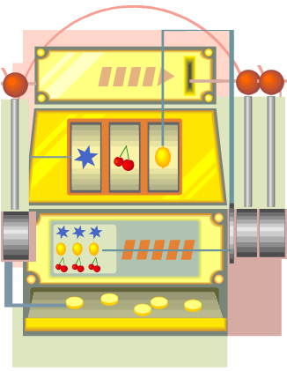




15.2 1状態問題の定式化 -K-armed bandit問題-
K-armed banditの定義
  K本の腕を持つスロットマシン
  i番目の腕を引く行為: a_{i}
  その行為の価値:Q(a_{i})
    報酬 が確定的な場合
      全ての可能な を試み、 が最大となる を探す
    報酬 が確率的な場合
ηはtの増加に伴って、減少させる

Slide 4
15.2 1状態問題の定式化 -K-armed bandit問題-
どのように a_{i}を選ぶか
  常にQ_{t}(a_{i}) が最大のものを選ぶ
    もっと良い行為があるのに見逃してしまうかもしれない
  いろいろなa_{i}を何度も試みる
    無駄な行為を何度も行ってしまうかもしれない
ε-greedy法
  確率1-εで最良の行為を選び、確率εでランダムに行為を選ぶ
Boltzmann分布を利用した方法
  温度kを導入し、kが下がるにつれて確率的振る舞いが少なくなるようにする

Slide 5

15.3 マルコフ決定過程による定式化
マルコフ決定過程
  状態遷移を伴う問題の定式化
  時刻tにおける状態
  時刻tにおける行為
  報酬
  確率分布
  次状態
  確率分布

Slide 6
15.3 マルコフ決定過程による定式化
強化学習の学習目標
  最適政策
    状態から行為へのマッピング
    累積報酬の期待値が最大となる政策
  累積報酬の期待値
γ : 割引率 0 ≦ γ < 1

Slide 7
15.3 マルコフ決定過程による定式化
最適政策に対する期待報酬

Slide 8
15.3 マルコフ決定過程による定式化
状態遷移確率を明示
Q値による書き換え
ベルマン方程式

Slide 9
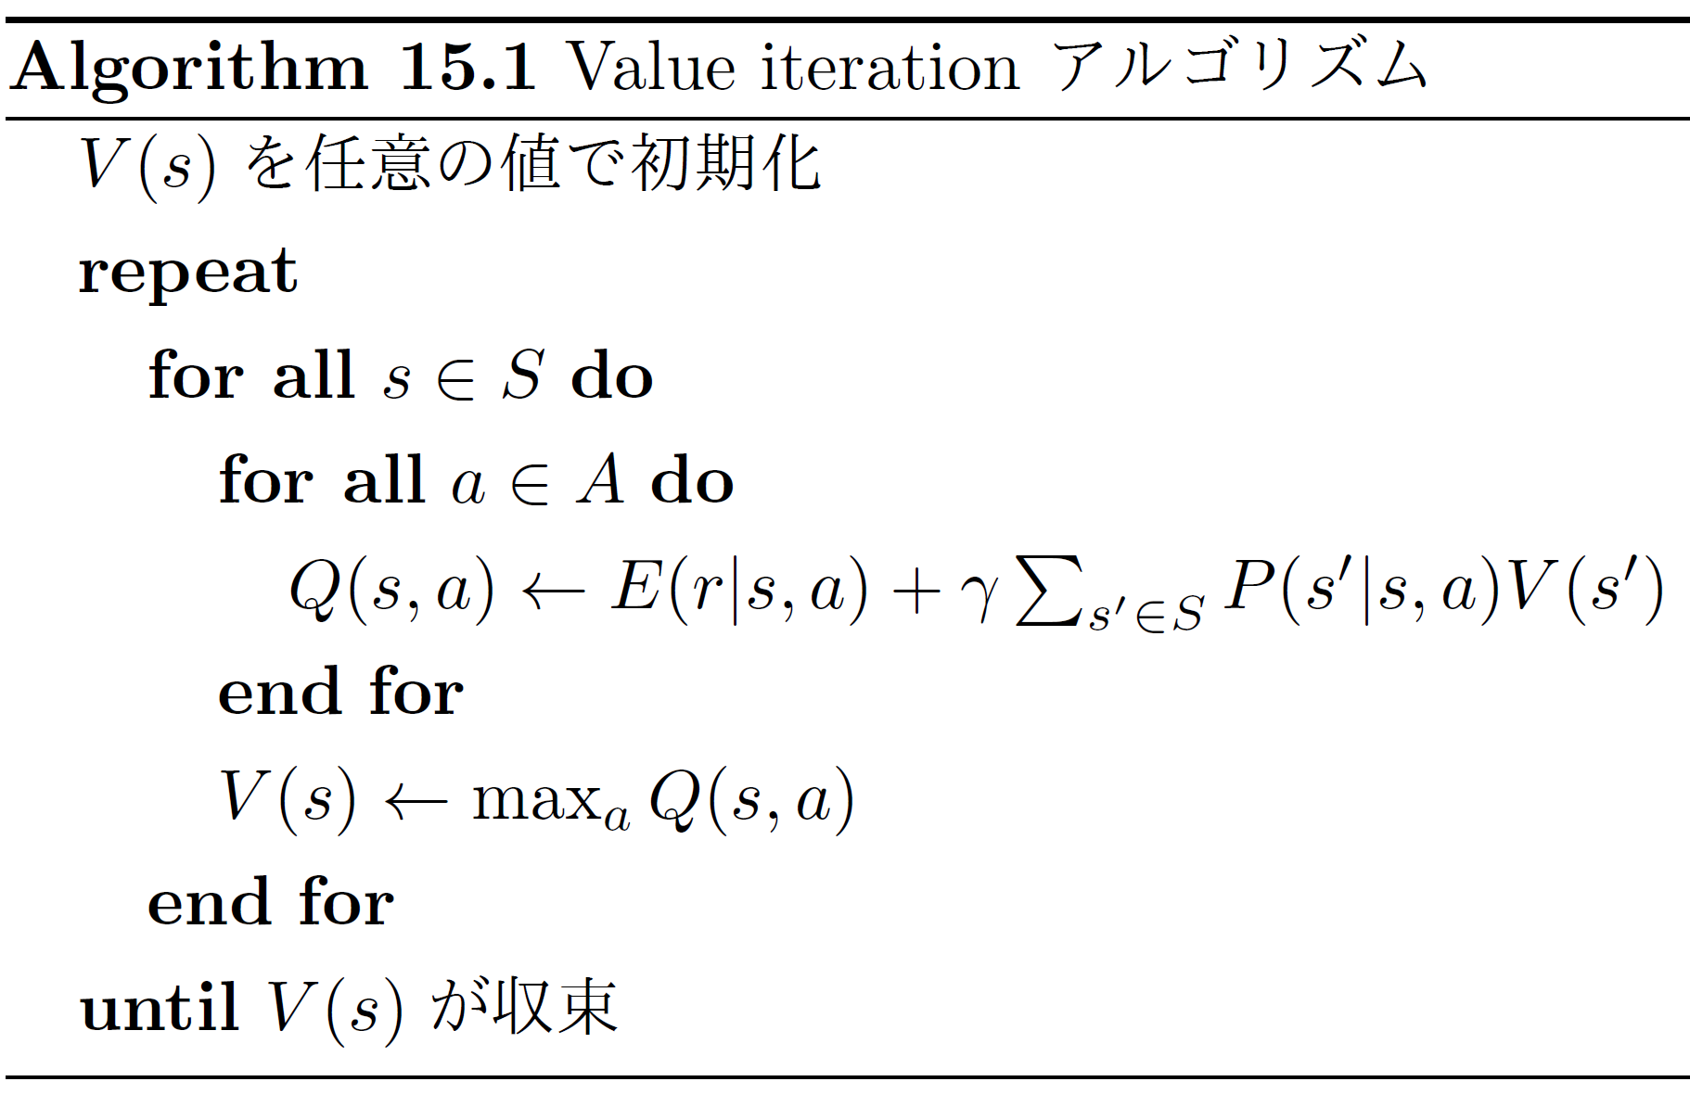
15.4 モデルベースの手法
環境のモデル（状態遷移確率、報酬の確率分布）が与えられた場合のQ値の求め方

Slide 10
15.5 TD学習
TD (Temporal Difference)学習とは
  TD誤差（現在のQ値と試みた行為の後に得られたQ値との差）を最小とする
  行為は探索的に選択する
T : 温度（学習が進むにつれて小さくしてゆく）

Slide 11
15.5.1 報酬と遷移が決定的なTD学習
迷路での最適行動獲得の例
0
100
0
G
0
0
0
0
0
100
0
0
0
0
ベルマン方程式

Slide 12
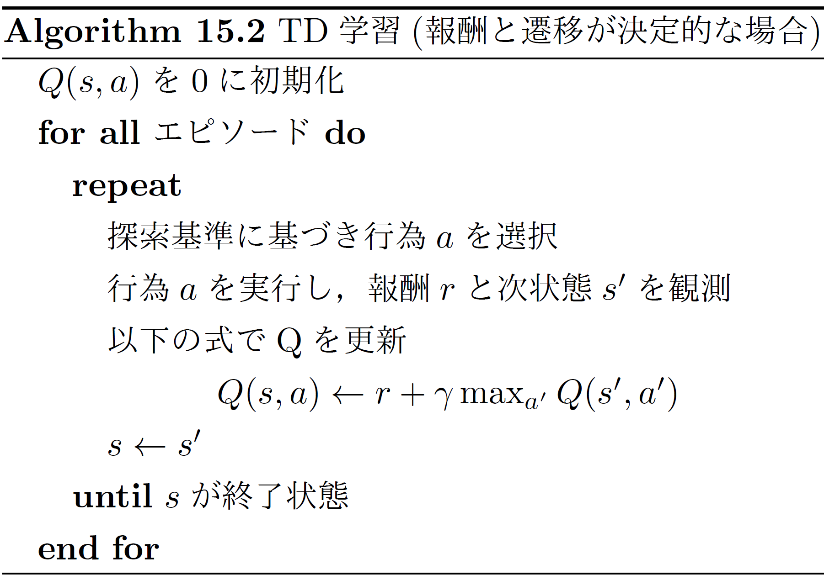
15.5.1 報酬と遷移が決定的なTD学習

Slide 13
15.5.2 報酬と遷移が確率的なTD学習
報酬と遷移が確率的なTD学習
  ベルマン方程式
TD誤差
  理論的には、各状態に無限回訪問可能な場合に収束
  実用的には無限回の訪問は不可能なので、状態推定関数等を用いて、複数の状態を同一とみなす等の工夫が必要

Slide 14
15.6 部分観測マルコフ決定過程による定式化
エージェント
状態見積器
政策
信念状態
観測
報酬
行為
環境
状態 で行為 を行うと観測 が確率的に得られる
エージェントは状態の確率分布を信念状態 として持つ
エージェントは、信念状態 、行為 、観測 から次の信念状態 を推定する状態見積器(state estimator)を内部に持つ

Slide 15
15.7 深層強化学習
Q(s, a) の推定にDNNを用いる
  利点
    DNNの関数近似能力
    状態からの特徴抽出を明示的に行わなくてもよい
問題設定に応じた工夫（AlphaGoの場合）
  盤面の価値を評価する価値ネットワーク
  行為を評価する方策ネットワーク
  モンテカルロ木探索による先読み

